Slide 1
Turvaohud (järg). Turvanõrkused
ICM0018
Küberturbe arhitektuur, loeng 3
Valdo Praust
15. veebruar 2018

Slide 2
Küberturbe lähtekoht
Lähtekoht: andmete poolt kantaval teabel (informatsioonil) on reeglina mingi väärtus ja omadused nii äriprotsessi (põhiprotsessi) kui ka äriprotsessiga seotud erinevate subjektide (kas inimeste või tehniliste süsteemide) jaoks
Küberturve ehk infoturve ehk andmeturve tegeleb andmete poolt kantava informatsiooni omaduste ja seeläbi ka väärtuste tagamisega mahus ja viisil, mida konkreetne äriprotsess vajab

Slide 3
Küberturbe komponendid
Küberturve (cyber security) ehk infoturve (information security) ehk andmeturve (data security) on tavaliselt vaadeldav kolme järgmise omaduse kombinatsioonina:
käideldavus
terviklus
konfidentsiaalsus
Need kolm omadust peavad olema tagatud nii paber- kui ka digitaalkujul olevate andmete korral. Kui me räägime küberturbest, siis tihti me paberkandja välistame
NB! Andmete (teabe) turvalisus ei ole pelgalt selle salastatus (konfidentsiaalsus) nagu ekslikult arvatakse (see oli nii ajaloolises plaanis)

Slide 4
Käideldavus
Andmete käideldavus (availability) on andmete poolt kantava teabe õigeaegne ning mugav kättesaadavus ning kasutatavus äriprotsessis määratud isikutele ja/või subjektidele
Käideldavus on tavaliselt andmete olulisim omadus ehk küberturbe olulisim komponent – halvim mis andmetega võib juhtuda, on see et ta pole (volitatud subjektidele) kättesaadav

Slide 5
Terviklus
Andmete terviklus (integrity) on andmete (andmete poolt kantava teabe) pärinemine autentsest allikast ning äriprotsessi poolne veendumine, et need pole hiljem volitamatult muutunud ja/või neid pole hiljem volitamatult muudetud
Terviklus on käideldavuse järgi olulisuselt teine andmete omadus (küberturbe komponent)
Andmed on äriprotsessis reeglina seotud selle loojaga, loomisajaga, kontekstiga jm sarnasega; nimetatud seose rikkumisel on halvad tagajärjed

Slide 6
Konfidentsiaalsus
Andmete konfidentsiaalsus (confidentiality) ehk salastatus ehk salastus on andmete poolt kantava teabe kättesaadavus ainult äriprotsessis poolt määratud isikutele ja/või subjektidele (ning kättesaamatus kõikidele ülejäänutele)
Oli ajalooliselt andmeturbe olulisim komponent, kuid kaasajal on ta vaid üks kolmest olulisest komponendist

Slide 7
Turbe kahjustumise standardmudel
Infovaradele (infosüsteemile) mõjuvad ohud (threat)
Ohud võivad ära kasutada süsteemi turvaauke e nõrkusi (vulnerabilities)
Ohud koos nõrkustega määravad ära riski ehk turvariski (risk, security risk)
Ohu realiseerumisel tekib turvakadu ehk turvarike ehk turvaintsident (security loss, security breach, security incident)
Riski vähendamiseks tuleb turvaauke lappida turvameetmeid (security measures, safeguards) kasutades

Slide 8
Turvalisus ja (aktsepteeritav) jääkrisk
Mitte ühegi turvameetme ega turvameetmete komplekti rakendamine ei loo kunagi absoluutset turvalisust. Need vaid vähendavad turvariski, st tõenäosust, et andmete terviklus, käideldavus või konfidentsiaalsus saavad kahjustatud
Absoluutse turbe asemel räägitakse alati aktsepteeritavast jääkriskist, mis vastab konkreetse olukorra (äriprotsessi) mõistlikule turvatasemele
Reeglina mõeldakse selle all olukorda, kus rakendatud turvameetmete koguhind ja oodatav summmaarne (majanduslik) kahju on omavahel ligikaudu võrdsed

Slide 9
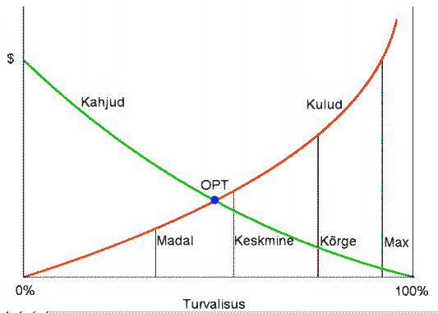
Turbe majanduslik külg

Slide 10
Mis on infovarade turvaohud?
Oht (threat) on potentsiaalne (info)turbe rikkumine
Oht on seega kas:
potentsiaalne tervikluse rikkumine
potentsiaalne käideldavuse rikkumine
potentsiaalne konfidentsiaalsuse rikkumine

Slide 11
Ohtude liigitamine
Ohte on võimalik süsteemselt käsitleda, neid liigitades:
1. Turvalisuse komponendi järgi (mida ohustab)
2. Allika järgi (mis põhjustab)
3. Kahjustuse olulisuse seisukohalt (kui suure kahju tekitab)
Praktikas kasutatakse reeglina enamikel juhtudel kasutatakse kahte esimest liigitust

Slide 12
Ohtude jagunemine
allika järgi
Jagatakse tavaliselt kaheks suureks klassiks:
1. Stiihilised ohud (spontaneous threats, accidental threats):
keskkonnaohud
tehnilised rikked ja defektid
inimohud
2. Ründed (deliberate acts, attacks), mis on põhjustatud kellegi tahtlikust tegevusest

Slide 13
Ründed
Ründed (deliberate acts, attacks) lähtuvad inimestest, kes on mitmesugustel motiividel ja ajenditel (isiklikud huvid, huligaansus, riiklik või eraluure jne) valmis sihilikult kahju tekitama
Ründeid jagatakse tavaliselt kahel viisil:
ründeobjektide järgi (mida rünnatakse)
ründemeetodite järgi (kuidas rünnatakse)
NB! Rünnak on sõjanduse termin, infoturbes räägitakse rünnetest

Slide 14
Ründeallikad
Neid on peamiselt neli:
1. Infosüsteemide volitatud kasutajad
Selle sagedus on statistikas jätkuvalt napilt esikohal, motiivideks on:
ebaseadusliku kasu taotlemine
ahistatute kättemaks
poliitiline, ideoloogiline, ...
2. Majandus- ja sõjalise luure agendid
3. Kräkkerid (osakaal järjest kasvav, kaasajal läbipõimunud muu kuritegeliku maailmaga)
4. Muud (eelkõige kriminaalne element)

Slide 15
Ründekanalid
Neid on peamiselt kolm:
Vahetu kontakt rünnatava objekti infosüsteemide, taristu, personali vm objektiga
Internet. Kaasajal reeglina peamine liik
Ründetarkvara sisaldavad andmekandjad (mälupulgad, välised kettad jms). Kaasajal on “nišiturul” naasnud

Slide 16
Rünnete objekt
Kaheksa klassikalist põhitüüpi:
füüsillised ründed
ressursside väärkasutus
ressursside blokeerimine
Infopüük
võltsing
süsteemi manipuleerimine
ründed turvamehhanismidele
ründetarkvara

Slide 17
Füüsilised ründed
Füüsilised ründed ohustavad eelkõige infosüsteemide käideldavust ja terviklust
Olulisemad alaliigid:
füüsiline rünne taristule
vandalism
volitamatu sisenemine hoonesse
vargus
infotehniliste seadmete või tarvikute manipuleerimine või hävitamine

Slide 18
Ressursside väärkasutus
Ressursside väärkasutus ohustab kõiki turvalisuse komponente, eelkõige käideldavust ja konfidentsiaalsust
Olulisemad alaliigid:
arvutisüsteemide volitamata kasutamine
kasutajaõiguste kuritarvitus
süsteemiülema õiguste kuritarvitus
taristuteenuste vargus
Ressursside väärkasutuse oht on eriti suur ümberkorraldus-, hoolde- või haldustööde ajal, iseäranis väliste osapoolte kaasatuse korral

Slide 19
Ressursside blokeerimine
Ressursside blokeerimine ohustab eelkõige käideldavust. Võib olla sihilik või tekkida volitamatu kasutamise kõrvalnähuna
Olulisim alaliik on teenuse halvamine (denial of service), nt:
programmide masskäivitus (protsessori ülekoormamine)
kataloogi või ketta täitmine kogu ulatuses
võrgu ülekoormamine
Selle tavalisim tüüpvorm on hajus ummistusrünne ehk DDOS (Distributed Denial Of Service). On kergesti automatiseeritav ja raskesti tõrjutav

Slide 20
Infopüük, I
Infopüük (interception, eavesdropping) on mingi volitamatu subjekti rünne konfidentsiaalsusele
Olulisemad alaliigid:
pealtkuulamine ruumides (salamikrofon, telefoni kaugmikrofon, arvuti mikrofon)
andmesaadetiste pealtkuulamine, nt valel ruutimisel
salvestatud andmete volitamata lugemine või kopeerimine (nt väline hooldetöötaja)
Jääkinfo (residual information) lugemine koopiamasinast, printerist, kõvakettalt, ruuterist vms

Slide 21
Infopüük, II
Olulisemad alaliigid (järg):
võrguseadme mälus salvestatud andmete leke
liini kuulamine (opsüsteemi komplekti kuuluvate võrgudiagnostika vahenditega, spetsialiseeritud võrguanalüsaatoritega jne).
sissetung arvutitesse hoolduskanali kaudu (kui see jäetakse lahti või pole piisavalt turvatud)
andme(kandja)te volitamata kopeerimine, (nt nende edasitoimetamise käigus)

Slide 22
Võltsing
Võltsing (fabrication, faking) kujutab endast võltsitud objektide lisamist infosüsteemi. Ta ohustab peamiselt terviklust
Olulisemad alaliigid:
sõnumite salvestus ja taasesitus (nt paroolide hankimine, võltstellimus)
teesklusrünne (masquerade attack), st sõnumite saatmine võltsrekvisiitidega (parool, kasutajatunnus vms) ja/või sobiva haruühenduse kaudu
suhtlemisosavus (social engineering), st "oma inimeste" etendamine vahetult objektil või suhtluskanali kaudu
sõnumi saamise või saatmise salgamine (denial) - mugav võimalus nt sisseantud tellimusest loobumiseks, desinformeerimiseks jne.

Slide 23
Süsteemide manipuleerimine
Manipuleerimine (manipulation) ohustab suurelt osalt terviklust, vähemal määral ka muid valdkondi
Olulisemad alaliigid:
andmete või tarkvara manipuleerimine (valeandmete sisestus, pääsuõiguste muutmine vms)
liinide manipuleerimine
andmeedastuse manipuleerimine protokollide turvaaukude kaudu
aparatuuri kaughoolde portide rünne (kaughaldusvahendid ja -kanalid on olnud klassikaline ründekanal)

Slide 24
Ründed turvamehhanismidele
Ohustavad turbe kõiki kolme alamvaldkonda. Olemus sõltub turvamehhanismi tüübist ning mehhanismi ja ta töökeskkonna tegelikest või oletatavatest turvaaukudest
Põhilisteks ründeobjektideks on pääsu reguleerimise mehhanismid ja krüptolahendused, nt:
süstemaatiline paroolide mõistatamine
PIN-koodi hõive rahaautomaadi klaviatuurile paigutatud kilega
paroolide vargus-hõive nn troojalasega

Slide 25
Ründetarkvara
Saab jagada laias laastus kolmeks:
legaalsed tüüptooted oma (dokumenteeritud) omadustega, misa saab kasutada aga ka kurjal viisil
pahavara ehk kurivara (malware) sh viirused (kuid see pole ainus tüüp)
spetsiaalsed turvamehhanismide ründe programmid

Slide 26
Parasiittarkvara ehk pahavara
loogikapomm (logical bomb)
trooja hobune (trojan horse)
uss (worm)
viirus (virus)
makroviirus (macro virus)
hüpermeediumi aktiivsisu
pipett (dropper): programm, mis installeerib viiruse või trooja hobuse)
Kaasajal on levinud läbipõimunud vormid ja viisid, mida on raske eeltoodu alla tihti lahterdada. Põhjus: opsüsteemi ja rakendustarkvara tüüp-puudused

Slide 27
Nõrkused (turvaaugud)
Nõrkused (vulnerabilities) on kaitstava objekti suvalised nõrgad kohad, mille kaudu saavad realiseerida objekti ähvaradavad ohud
Jaotatakse peamiselt neljaks klassiks:
taristu nõrkused
infotehnilised nõrkused
personali nõrkused
organisatsiooni nõrkused

Slide 28
Taristu nõrkused
1. Kaitstava objekti ebasoodne asukoht
Reeglina suurendab mitmesuguste ohtude realiseerumistõenäosust
2. Primitiivne või amortiseerunud taristu
Ei võimalda nt realiseerida turvameetmeid (füüsilisi ja infotehnilisi)

Slide 29
Infotehnilised nõrkused
piiratud ressursid
aparatuuri või sideliinide väär paigaldus
vead, defektid või dokumenteerimata omadused programmides
protokollide ja sideprotseduuride puudused
andmehalduse puudused
vahendite ja meetmete tülikus (NB! Ka turvamehhanism ise võib tihti kahjustada käideldavust)

Slide 30
Personali nõrkused
Väärad menetlused (tulenevad tihti teadmatusest või mugavusest ja on sageli süstemaatilised)
Teadmatus ja motivatsioonitus (laieneb reeglina kogu organisatsiooni töötajatele)
Turvanõuete eiramine (nii hooletusest kui ka sihilik)

Slide 31
Organisatsiooni nõrkused
Töökorralduse puudused (reeglid, uue olukorraga kohanemine jms)
Ressursihalduse puudused (arvutid, side, hooldus testimine, andmekandjad jms)
Dokumenteerimise puudused (IT seadmed, sideliinid, andmekandjad jms)
Turvameetmete valimise puudused (meetmeid rakendatakse valesti või vales kohas/konfiguratsioonis)
Turvasüsteemide halduse puudused (turvameetmete järelevalve ja revisjon)

Slide 32
Ohtude ja nõrkuste koosmõju
Üldreegel: ohud kasutavad reeglina ära mõningaid tüüpilisi nõrkusi
Infosüsteemi kui terviku turvalisus on nõrgem sedavõrd, kuivõrd:
ohtude esinemise tõenäosus on suurem
nõrkusi, mida need ära kasutavad on rohkem ja need on tõsisemad

Slide 33
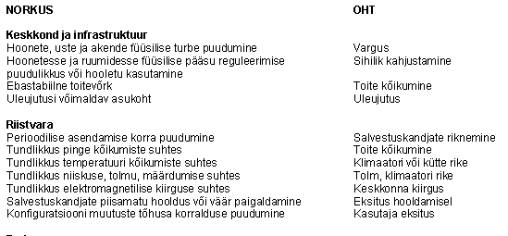
Ohud ja nõrkused: näide 1

Slide 34
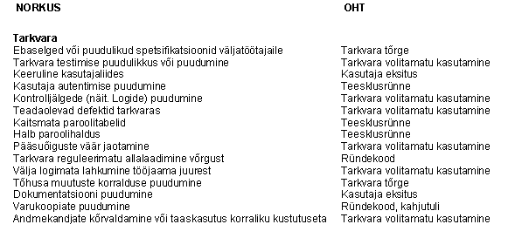
Ohud ja nõrkused: näide 2

Slide 35
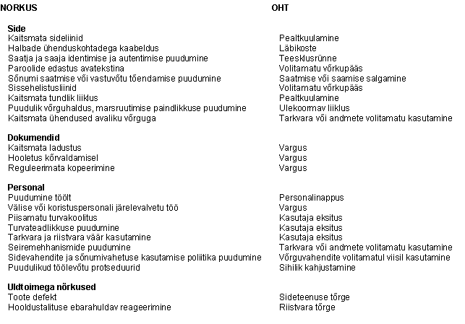
Ohud ja nõrkused: näide 3

